Slide 1
第15章 Web应用程序开发实例
15.1 系统分析与总体规划
15.2 系统架构设计
15.3 前台功能模块设计
15.4 后台功能模块设计

Slide 2
第15章 Web应用程序开发实例
实际的Web项目！

Slide 3
15.1 系统分析与总体规划
1.需求分析
民主测评系统：是指对管理干部的民主测评，即测评人和被测评的干部属于同级别或者上下级关系，因此对测评数据的准确性要求较高。
基本需求
1、系统要能处理组织部门提供的各种测评表，包括对测评数据的录入、汇总、统计、打印等，而且要求操作简单、直观、方便、快速、准确。
2、如果测评人员直接录入数据，要限制每个测评人员只能填写一份不记名测评表。
3、如果让专门的录入人员录入测评数据，不能限制一台机器录入测评表的份数。

Slide 4
15.1 系统分析与总体规划
2.总体规划
初始化处理
测评人员开始使用系统前，要求管理员提前先执行【管理人员专用】页面中的功能，对系统进行初始化处理，即清除所有早期填写的测评表、初始化被测评单位和被测评人员。
测评人员：
要能查看他自己填写过的测评表，并可以对其进行修改，但不能查看别人填写的测评表，也不能查看统计结果。
管理员：
当所有参加测评的人员把测评表填写完毕后，管理员可以执行【管理人员专用】页面中的功能查看统计、汇总的结果，并可以将结果打印出来。另外，管理员也可以将原始数据和统计、汇总的结果全部导出为Excel文件，以备它用。

Slide 5
第15章 Web应用程序开发实例
15.1 系统分析与总体规划
15.2 系统架构设计
15.3 前台功能模块设计
15.4 后台功能模块设计

Slide 6
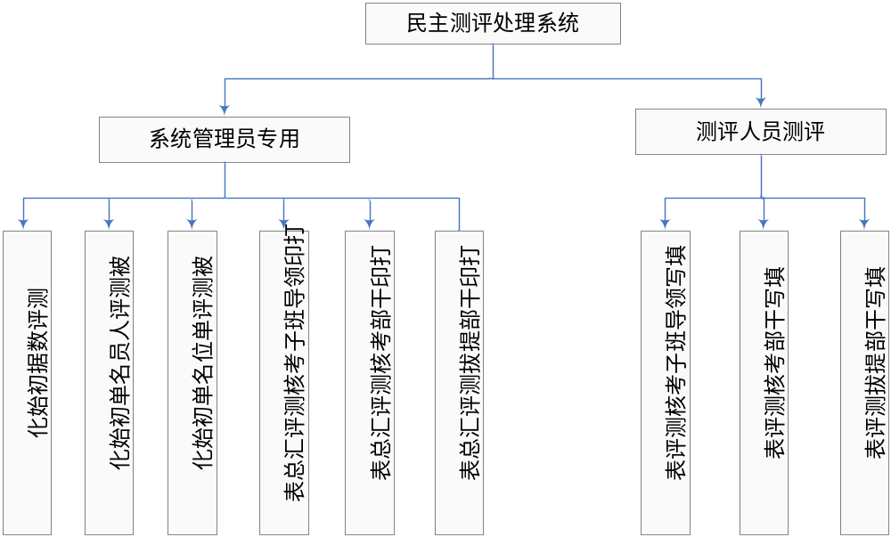
15.2 系统架构设计
1.系统功能结构

Slide 7
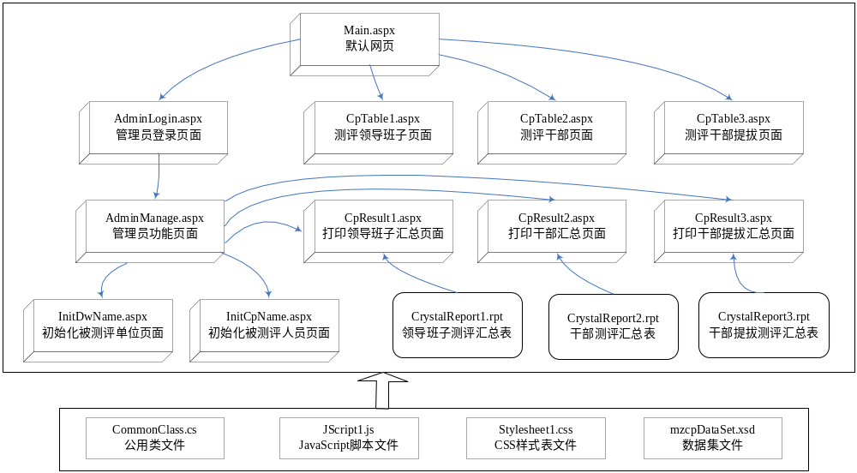
15.2 系统架构设计
2.文件组织

Slide 8
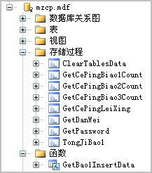
15.2 系统架构设计
3.数据库结构
（1）领导班子考核测评表（CePingBiao1）
（2）干部考核测评表（CePingBiao2）
（3）干部提拔民主测评表（CePingBiao3）

Slide 9
第15章 Web应用程序开发实例
15.1 系统分析与总体规划
15.2 系统架构设计
15.3 前台功能模块设计
15.4 后台功能模块设计

Slide 10
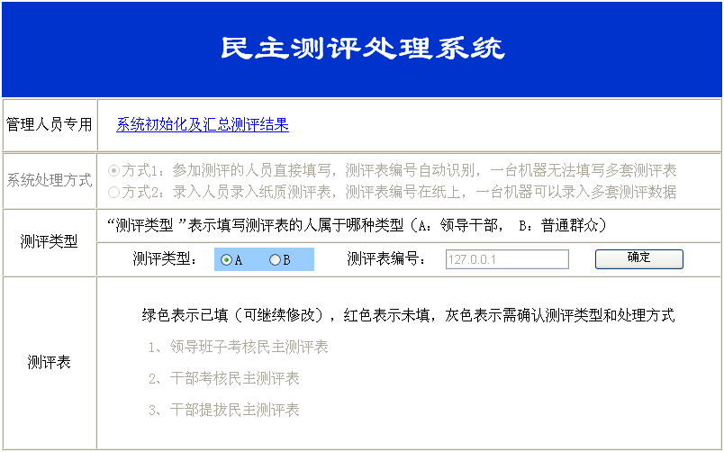
15.3 前台功能模块设计
1.首页设计

Slide 11
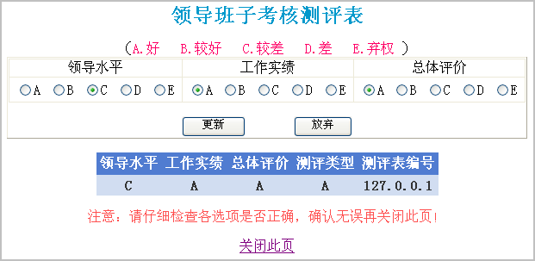
15.3 前台功能模块设计
2.单记录多选类测评表页面设计

Slide 12
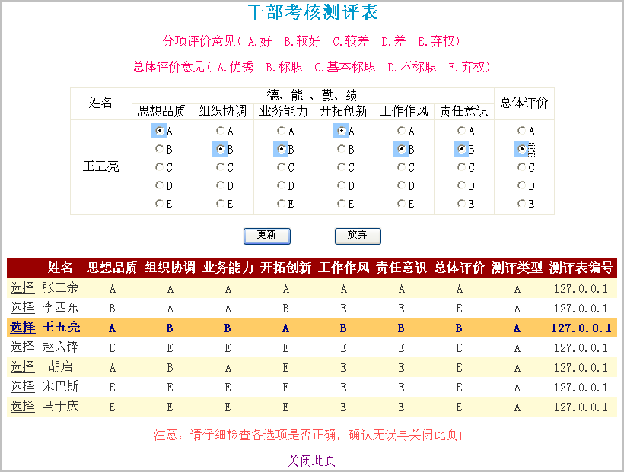
15.3 前台功能模块设计
3.多记录多选类测评表页面设计

Slide 13
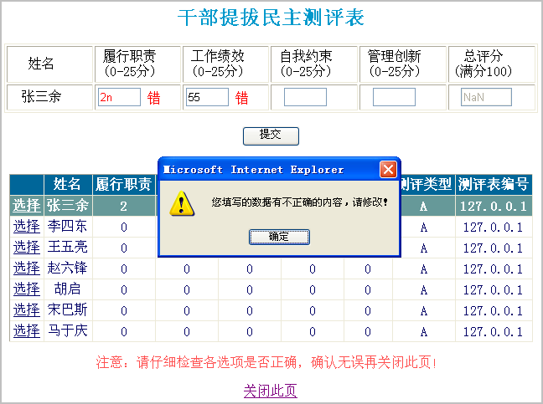
15.3 前台功能模块设计
4、数据编辑类测评表页面设计
思考：采用什么样的方式进行数据验证？

Slide 14
第15章 Web应用程序开发实例
15.1 系统分析与总体规划
15.2 系统架构设计
15.3 前台功能模块设计
15.4 后台功能模块设计

Slide 15
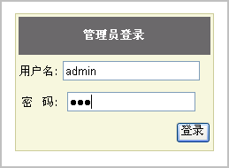
15.4 后台功能模块设计
为了让测评人员表达自己对被测评人或领导班子的真实看法，在测评过程中，不允许测评人员参考其他测评数据。因此，只有管理员才能查看测评结果。
除此之外，基于安全性的考虑，系统初始化工作也应该只有管理员才有操作权限。
1.管理员登录页面设计

Slide 16
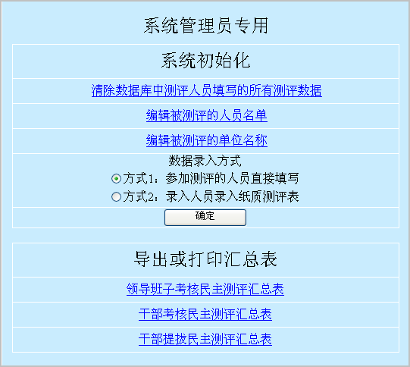
15.4 后台功能模块设计
2.系统管理页面设计
管理员登录成功后，即可进行初始化处理，系统管理页面效果
如图所示。

Slide 17
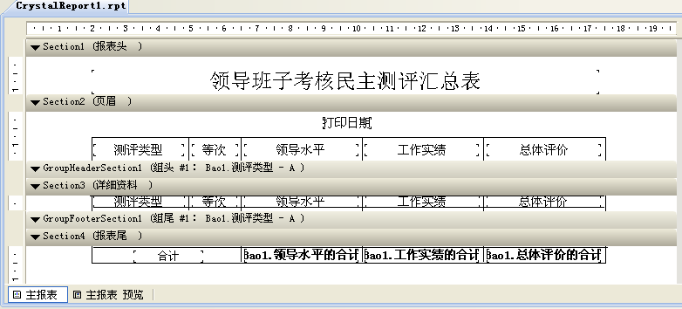
15.4 后台功能模块设计
3.统计汇总表设计
统计汇总工作用SQL Server的存储过程和函数来实现
汇总表设计界面

Slide 18
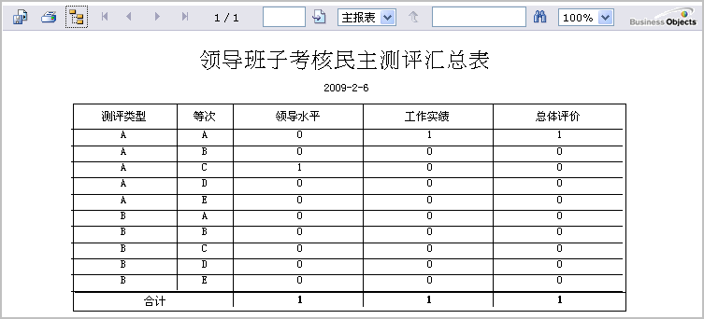
15.4 后台功能模块设计
4.报表打印与输出设计
1）新建一个.aspx文件
2）将工具箱中的水晶报表打印控件拖放到页面的设计窗体
3）利用向导设置报表数据源。
打印页面运行效果如图所示。

